Slide 1
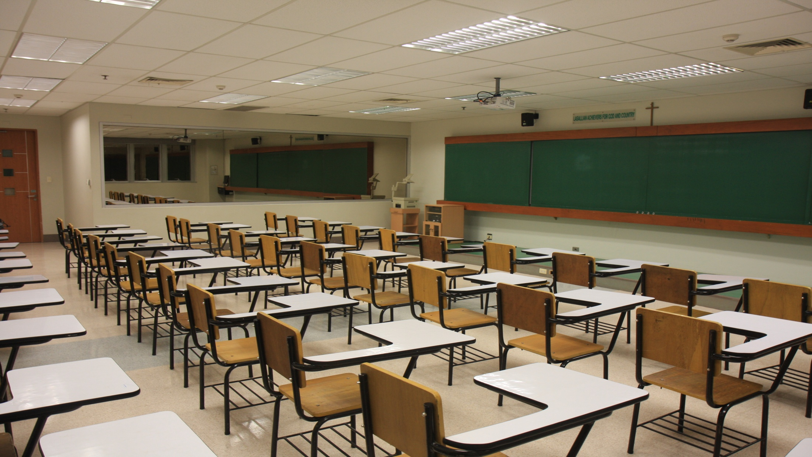
ادارة الغرف الصفية

Slide 2

محاور الدورة
مفهوم ادارة الغرف الصفية
الادارة الفعالة
النظام الصفي
تعديل السلوك و ادارة الصف

Slide 3
الهدف العام للبرنامج التدريبي
أن يصبح المتدرب قادرا على إدارة غرفة صفية باحتراف

Slide 4
الأهداف التفصيلية للبرنامج التدريبي
1 ان يتعرف المتدرب على المفهوم الصحيح للإدارة الصفية
2 ان يتعرف المتدرب على معرفة أنماط إدارة الصف
3 ان يصبح قادرا على التعامل مع المشكلات الصفية وفق الاسس التربوية
4 ان يكون قادرا ان يتعامل مع الطلاب بكفاءة
5 ان يطبق نظم الادارة لضبط الصف

Slide 5


لنبدأ البرنامج

Slide 6

الوحدة التدريبية الاولى
مفهوم إدارة الغرفة الصفية

Slide 7
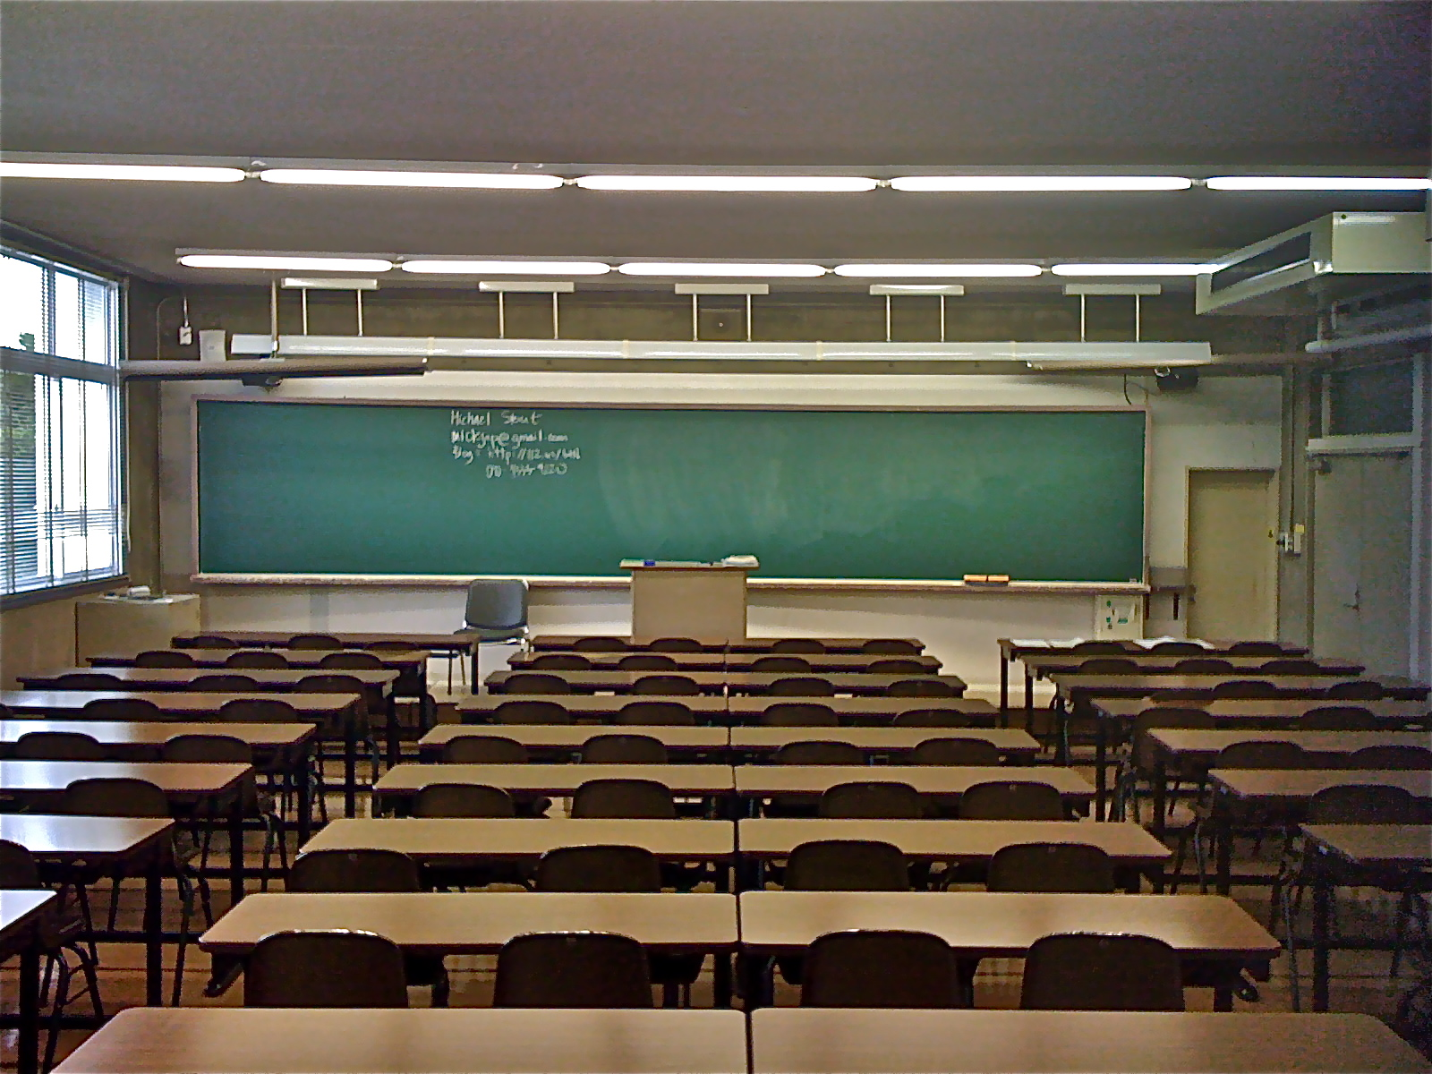
الوحدة التدريبية الاولى
مفهوم إدارة الغرفة الصفية
أهمية الادارة الصفية
مواصفات الإدارة الناجحة
خصائص الغرفة الصفية

Slide 8


اولا
مفهوم الادارة الصفية
مجموعة من الانشطة والعلاقات الاجتماعية الانسانية الجيدة التي تساعد على ايجاد جو تعليمي واجتماعي فعال او الطريقة التي يخطط وينظم بها المعلم لعمله داخل الصف بغية الوصول للأهداف

Slide 9
ثانيا
الاهمية والاهداف
الاهمية
الاهداف
#حفظ النظام
#توفر العلاقات الانسانية
#متابعة الطلاب
# توفير المناخ التعليمي المناسب. # توفير البيئة التعليمية الآمنة. # رفع مستوى التحصيل. # ترسيخ المبادئ والقيم والاتجاهات. #مراعاة النمو المتكامل للمتعلمين.

Slide 10
ثالثا
العوامل الحاسمة في الادارة

